Slide 1
Till dig som ska presentera
Chefoskopet
Den här presentationen syftar till att introducera Chefoskopet för en ledningsgrupp eller en samverkansgrupp. Den kan – men behöver inte - användas med målet är att fatta beslut om Chefoskopet är intressant att använda som stöd för att undersöka och utveckla chefernas arbetsmiljö.
Lycka till!
Om du har synpunkter, kontakta gärna fraga@suntarbetsliv.se.

Slide 3

Chefoskopet
En introduktion till organisatoriska förutsättningar för chefer och hur man förbättrar arbetsmiljön för chefer
Notes:
Chefoskopet är ett forskningsbaserat verktyg för att se över och utveckla chefers arbetsmiljö. Verktyget har tagits fram av föreningen Suntarbetsliv, som drivs av fack och arbetsgivare tillsammans. Suntarbetsliv vänder sig till kommuner, regioner och kommunala företag med kostnadsfria stöd och verktyg för att förbättra arbetsmiljön.

Slide 4
Notes:
Som sagt, föreningen Suntarbetsliv drivs av fack och arbetsgivare tillsammans – vilket innebär att de står bakom allt utbud som finns på Suntarbetslivs webbplats: suntarbetsliv.se.
Suntarbetsliv vänder sig till kommuner, regioner och kommunala företag med kostnadsfria stöd och verktyg för att förbättra arbetsmiljön. Fokus är att ge stöd till chefer och skyddsombud som i samverkan arbetar med att förebygga risker och främja en god arbetsmiljö. Medarbetare och övriga nivåer involveras. HR kan ge stöd i arbetet.

Slide 5

Alla chefer vill…
… göra ett bra jobb
… utveckla verksamheten
… och samtidigt må bra!
Notes:
Jag tror vi vågar säga att alla chefer vill göra ett bra jobb som chef, utveckla verksamheten och samtidigt må bra! HUR gör vi då för att ge cheferna rimliga förutsättningar att kunna ha det så här bra?

Slide 6
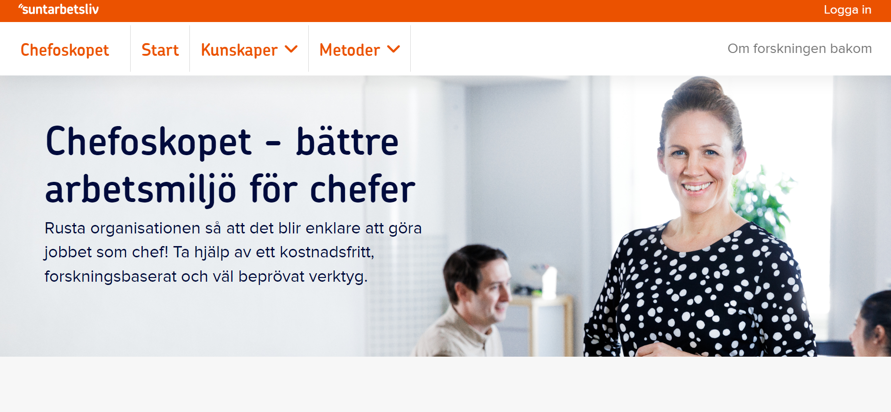
Notes:
Det går att rusta organisationen så det blir enklare att göra jobbet som chef. I det arbetet finns ett forskningsbaserat stöd i form av Chefoskopet, för att förbättra arbetsmiljön för våra chefer.
Chefoskopet är verktyg som har tagits fram av föreningen Suntarbetsliv. Det ger stöd i att få syn på och förbättra chefers organisatoriska förutsättningar. Verktyget har två delar, Kunskaper och Metoder. Ledningen arbetar med innehållet i delen Kunskaper för att skapa ett lärande och insikter som behövs i utvecklingsarbetet. I Metoder får vi hjälp att göra en systematisk kartläggning av de verksamhetsnära chefernas organisatoriska förutsättningar. Ledningen deltar sedan igen för att få se resultatet, eftersom det är ofta där beslut om organisationen fattas och prioriteringar görs.
Varför Chefoskopet och varför just nu? Vi – och alla kommuner och regioner – står inför stora utmaningar (till exempel kompetensförsörjning, hög chefs- och personalomsättning, sjukfrånvaro och demografisk utveckling med ökad andel äldre personer och färre i arbetsför ålder). Samtidigt kännetecknas sektorn av högt engagemang och meningsfullt arbete.
En god arbetsmiljö och verksamhetsutveckling är viktigt för att vi ska vara en attraktiv arbetsgivare med friska arbetsplatser. En del av arbetsmiljön handlar om att skapa en ändamålsenlig och robust organisation där våra chefer kan utföra sina uppdrag på ett effektivt sätt och må bra samtidigt. Det är strategiskt betydelsefullt för chefen och medarbetarna, arbetsmiljön och för våra verksamheters kvalitet.

Slide 7
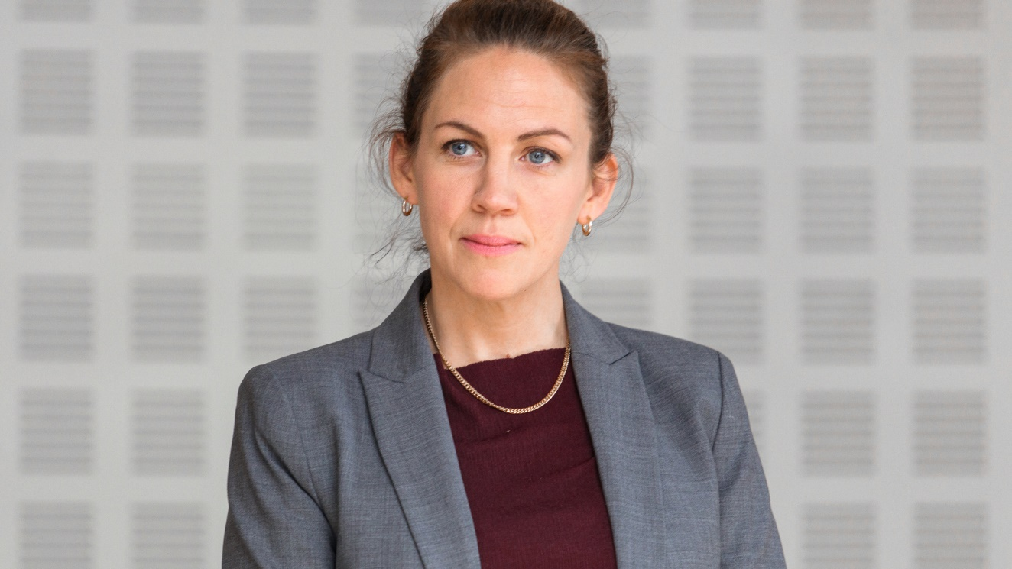
Vad är organisatoriska förutsättningar?
Chefoskopet
Chefsuppdraget, hur det är formulerat, befogenheter
Mål och organisation, samsyn om mål, möjlighet att nå dem, grad av samsyn
Arbetsledning aspekter som belastning, antal medarbetare per chef, verksamhetens geografiska spridning, förväntningar på chefens tillgänglighet
Stöd i arbetet, administrativt stöd och andra stödfunktioner, uppdragsdialog med närmaste chef
Notes:
Ett sätt att utveckla chefers arbetsmiljö är att systematiskt undersöka och förbättra den organisatoriska arbetsmiljön. Man kan säga att en chef sällan är bättre än den organisation som han eller hon verkar i. Med hjälp av perspektivet organisatoriska förutsättningar kan vi få insikter som kompletterar bilden av chefens individuella förutsättningar. För att få med alla på tåget i det här perspektivet, så behöver ni - övergripande ledning och i viss mån även politiker eller styrelse - vara med i lärandet. Det är ni som till stor del har mandat över beslut och prioriteringar om anpassningar i organisationen.
Vad är då organisatoriska förutsättningar för chefer? Några exempel: Det kan handla om hur chefsuppdraget är formulerat och dialogen med närmsta chef om det, antal medarbetare per chef, chefens tillgång till administrativt stöd och andra stödfunktioner, verksamhetens geografiska spridning, om strukturer för kommunikation i organisationen med mera.
Vi återkommer till dessa lite längre fram i presentationen.
För att få reda på lite mer ska vi se en film med Annika Härenstam och Lisa Björk, forskare i forskningsprojektet Chefios (Chef, Hälsa, Effektivitet, Förutsättningar i Offentlig Sektor). Forskningen visade att många chefer i välfärdssektorn saknade viktiga organisatoriska förutsättningar för att kunna göra ett bra jobb och må bra samtidigt.

Slide 8
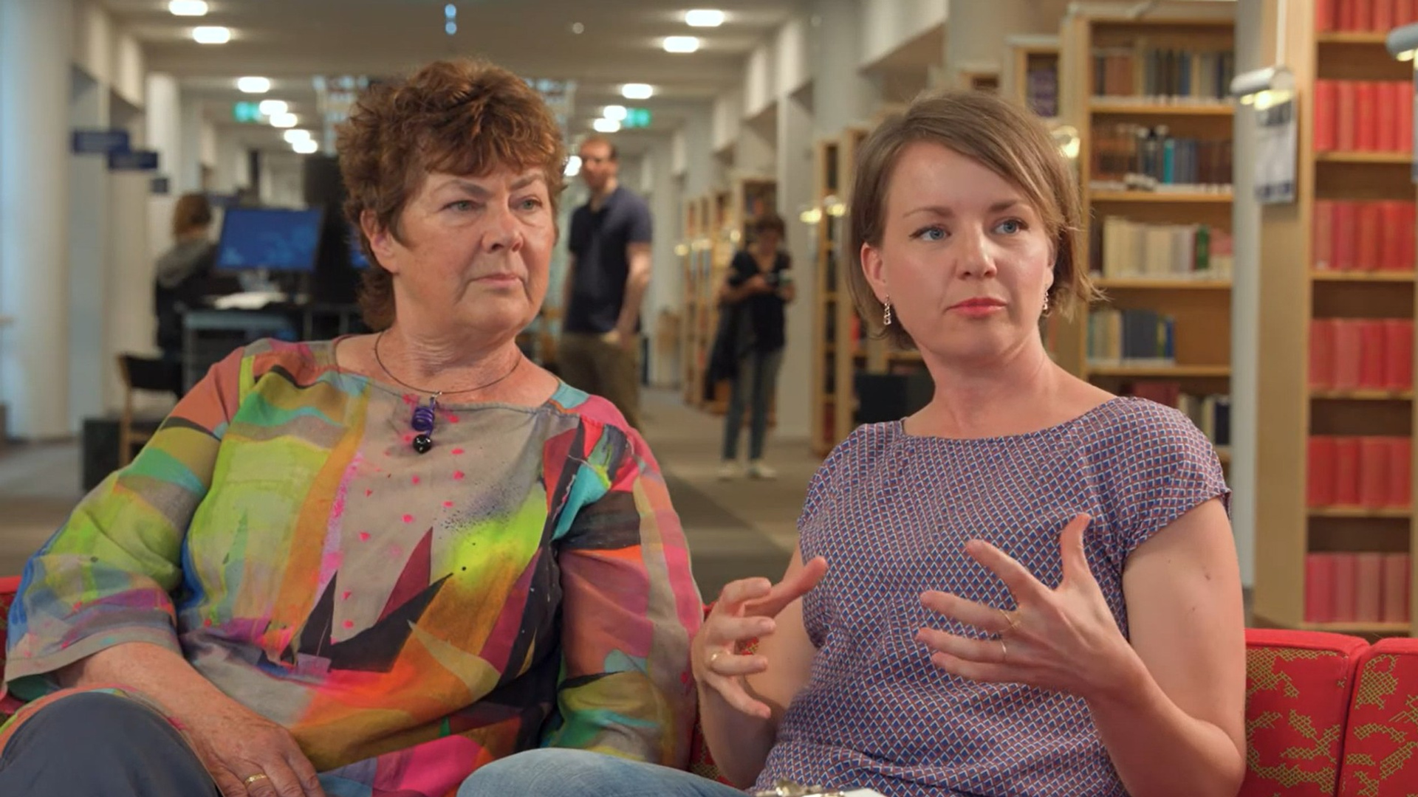
Notes:
Filmen ”Om organisatoriska förutsättningar” tar 5 min (klicka på play-knappen).
Filmen finns också i Chefoskopets del Kunskaper/Förstå.

Slide 9



Från individ- till organisationsperspektiv
Chefoskopet
Notes:
I filmen säger forskarna att en central aspekt för insikter om de organisatoriska förutsättningarna för chefer är:
Att det handlar om att skifta perspektiv, från individ till organisation. Det är den första av tre viktiga aspekter att ha med sig i utvecklingsarbetet. Med verktyget får ni metoder som bidrar till att fokusera på organisatoriska förutsättningar för chefer. Ett sätt att börja är att man pratar om de här perspektiven. I Chefoskopet finns stöd för det i form av aktiviteter och frågeställningar.

Slide 10
Organisatoriska förutsättningar för chefer
Chefoskopet
Chefsuppdraget
Mål och organisation
Arbetsledning
Stöd i arbetet
Notes:
Den andra aspekten handlar om vad organisatoriska faktorer är för något. I Chefoskopet talar vi om fyra kategorier:
Chefsuppdraget; chefsuppdragets omfattning och tydlighet, befogenheter och handlingsutrymme.
Mål och organisation; grad av samsyn kring vilka mål som är möjliga att uppnå, förankring av mål i organisationen, målens koppling till prioriteringar och resurser, samt hur tydliga strukturerna för beslut är.
Arbetsledning; antal medarbetare per chef, om verksamheten är geografiskt spridd eller sammanhållen, tillgång till medarbetare med rätt kompetens som också stannar, förväntningar på chefens tillgänglighet.
Stöd i arbetet; tillgång till expertstöd som HR, ekonomi, företagshälsovård, IT-support, om det finns mötesplatser för dialog mellan chefer/medarbetare och mellan chefer/beslutsfattare, samt om chefen har uppdragsdialog med sin närmaste chef.
När vi börjar prata om och skapar samsyn om vad chefers organisatoriska förutsättningar handlar om, är det enklare att prioritera och åtgärda det som behöver bli bättre.

Slide 11

Chefens nyckelposition
Chefoskopet
STRATEGISK NIVÅ
OPERATIV NIVÅ
OPERATIV
NIVÅ
Notes:
Den tredje aspekten handlar om det som forskningen visade att våra chefer har en nyckelposition mellan den strategiska nivån där beslut fattas och den operativa nivån där det praktiska vardagsarbetet utförs. När det här fungerar och nivåerna förstår varandra och kommunicerar väl, finns förutsättningar för ett närvarande ledarskap och en väl fungerande verksamhet.
Vi ska se en kort film om det.

Slide 12

Notes:
Filmen Chefens nyckelposition tar 1,5 min (klicka på play-knappen).
Filmen finns också i Chefoskopets del Kunskaper/Förstå.

Slide 13
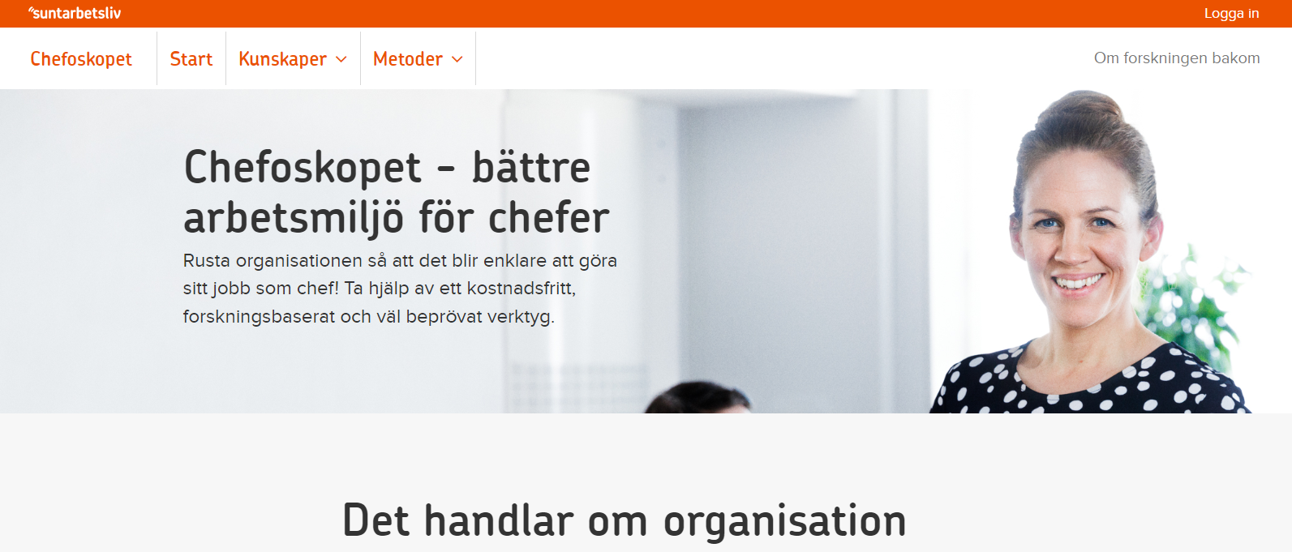

BYT skärmdump till nya landningssidan!
Notes:
Och det är det här Chefoskopet handlar om (som i filmen Chefens nyckelposition). För en väl fungerande verksamhet behövs ett friskt flöde av information mellan den strategiska och operativa nivån. De verksamhetsnära cheferna har en nyckelposition för att föra över information mellan dessa nivåer så kloka beslut kan fattas och så att man drar åt samma håll. Cheferna behöver därför ha tillträde till de mötesplatser där information delas och beslut fattas.
Hur jobbar man med Chefoskopet då?
Vi behöver börja jobba med förankring i högsta ledning och politiken, innan vi kartlägger chefernas förutsättningar. Verktyget innehåller allt en organisation behöver i en systematisk utvecklingsprocess för att förstå och utveckla sina chefers förutsättningar. Verktyget består av två huvuddelar: Kunskaper (klicka fram ringen) och Metoder (klicka fram ringen) . Om man vill läsa mer om forskningen, så finns det en sida uppe till höger i verktyget (klicka fram pilen).

Slide 14

Övergripande process
Chefoskopet
Hur har cheferna det?
Vad gör cheferna?
Hur ser kommunikations-vägar och stöd ut?
Handlingsplaner på olika nivåer i organisationen
Vad är organisatoriska förutsättningar?
Samsyn
Gemensamt språk
Kunskap
Insikter
Kart-lägga
Åtgärder
Goda organisatoriska förutsättningar
Notes:
Den övergripande pedagogiska processen som Chefoskopet bygger på handlar om att ett lärande behöver ske utifrån kunskaper (vad är organisatoriska förutsättningar) (klicka fram) i forskningen tillsammans med reflektion och dialog i grupp (som bidrar till ett gemensamt språk och samsyn), vilket leder till vissa insikter (klicka fram) . Dessa insikter är en viktig grund för att sedan kartläggningens resultat (klicka fram) ska kunna landa i relevanta åtgärder (handlingsplaner) (klicka fram) , så att cheferna får goda förutsättningar för sitt jobb.
Den här bilden med pilen sammanfattar processen på en övergripande nivå och vad varje steg ska leda till.
I Chefoskopet finns stöd för varje steg i processen. Allt material som behövs, finns i verktyget.

Slide 15
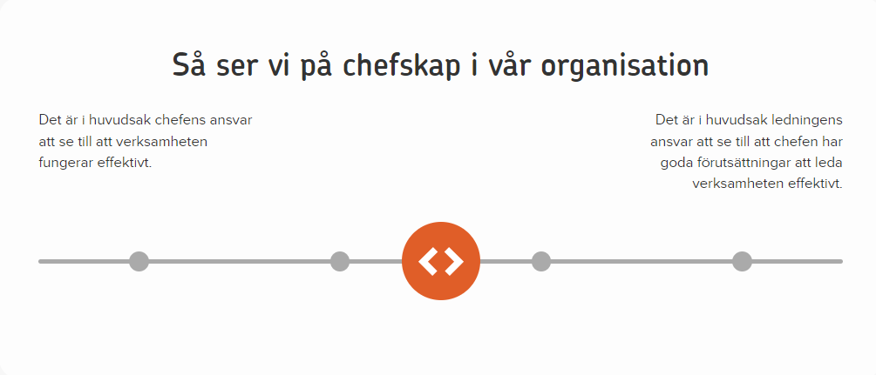
Centrala frågor att arbeta med tillsammans
Chefoskopet: Kunskaper
Notes:
Här är ett exempel på en aktivitet ur Chefoskopet där ledningen på övergripande nivå för en dialog om hur de ser på chefskap i den egna organisationen. Syftet är att för att få igång reflektion i grupp tillsammans med ord och begrepp som gör det enklare att prata om perspektivet organisatoriska förutsättningar.
Exemplet är taget från Chefoskopets Kunskaper/Förstå.

Slide 16




Metoder för att skapa nulägesbild
Chefoskopet: Metoder
Inventera behov
Formulär + analysstöd
Kartlägga
Enkät Hur har cheferna det? + aktivitet
Loggbok Vad gör cheferna? + aktivitet
Aktivitet Kommunikationsvägar och stöd
Dela värld
Stöd för resultatsammanställning
Aktivitet Dela värld
Åtgärda och följ upp
Stöd att ta fram och följa upp
handlingsplan med åtgärder
Notes:
Det faktabaserade nuläget tas fram i fyra steg. I Inventeringen samlar vi ihop de fakta som finns och gör en analys. Det kan ge vägledning om var vi ska börja, t ex om vi ska börja kartlägga i en förvaltning eller om vi ska kartlägga i flera/alla förvaltningar. Inventeringen kan HR ofta själva fylla i.
Kartläggningen genomförs bland de verksamhetsnära cheferna. Därefter tittar ledningsgruppen och chefsgruppen tillsammans på resultatet av kartläggningen. Nästa steg blir åtgärder, handlingsplan och uppföljning.
Inventera behov
Formulär: samla in fakta + analysstöd (antal anställda, chefskvot, antal chefsnivåer, arbetstidens förläggning, verksamhetens lokalisering mm)
Tre kartläggningsmetoder
Enkät: Hur har cheferna det? + Gruppaktivitet: Krav och resurser
Enkät: Vad gör cheferna? + Gruppaktivitet: Arbetstidens fördelning
Gruppaktivitet: Kommunikationsvägar och stöd
Dela värld
Stöd för resultatsammanställning
Gruppaktivitet: Dela värld OBS! Här tar vi med övergripande ledning och politiker igen, tillsammans med cheferna!
Åtgärda och följa upp
Gruppaktiviteter: Ta fram en handlingsplan + Följ upp handlingsplanen

Slide 17
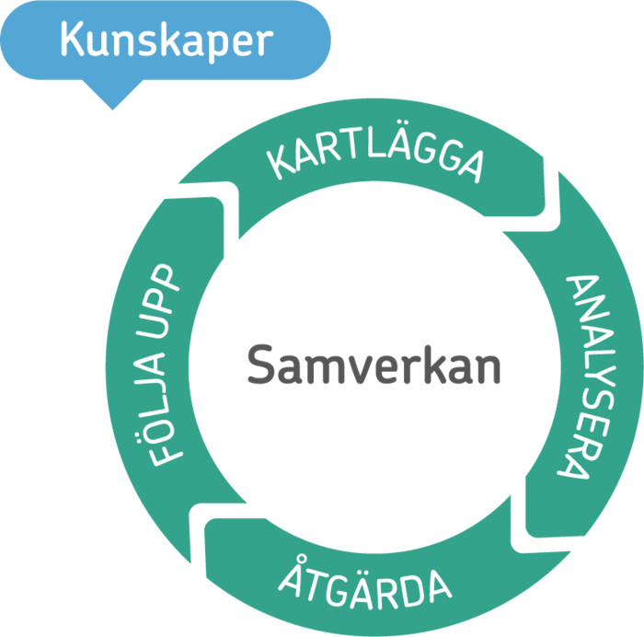
Systematiskt arbetssätt
Chefoskopet
Notes:
Med Chefoskopet som stöd får vi ett systematiskt och forskningsbaserat stöd för att utveckla våra chefers organisatoriska förutsättningar. Det är kostnadsfritt och är väl beprövat. Chefoskopet stöttar steg för steg i en arbetsprocess, som påminner om systematiskt arbetsmiljöarbete (SAM).
Det är viktigt att förankra syfte och mål med utvecklingsarbetet i samverkan med de fackliga organisationerna, t ex i central samverkan. De kan gärna vara med även i aktiviteten Dela värld och i att ta fram handlingsplaner med åtgärder.

Slide 18
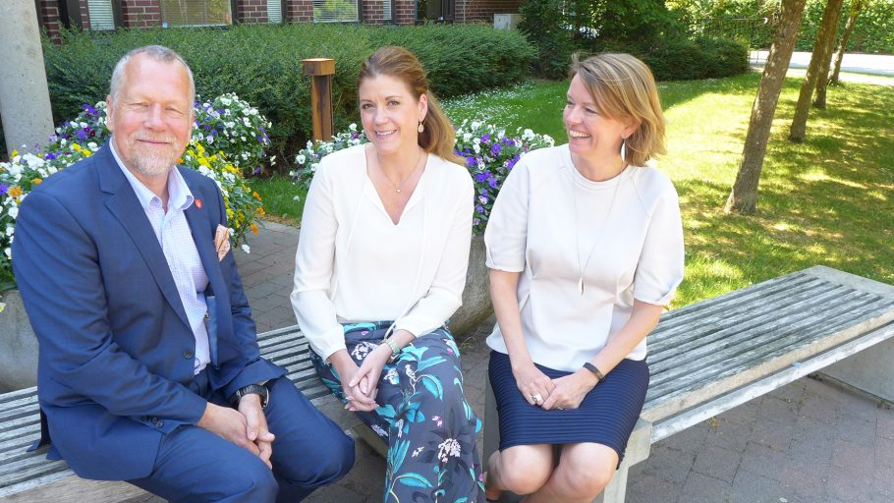

”Vi får begrepp
och ett gemensamt språk
och det ger samsyn och
förbättrad dialog.
Det blir struktur i arbetet.”
Ledningsgrupperna i Kävlinge, Burlöv och Lomma
Notes:
Vad säger de som har använt Chefoskopet?
Ledningsgrupperna i Kävlinge, Burlöv och Lomma använde sig av Chefoskopet och fick igång dialogen om chefers organisatoriska förutsättningar och om synen på chefskap. De upplevde att Chefoskopet gav dem bättre struktur i arbetet, vilket gjorde att arbetet tog dem framåt och jobbet blev gjort. Det stannade inte vid att enbart prata om det, utan också komma fram till hur det ser ut hos dem och vilka förändringar som behövdes göras.
I citatet ovan finns en länk till en artikel om kommunernas erfarenheter.

Slide 19
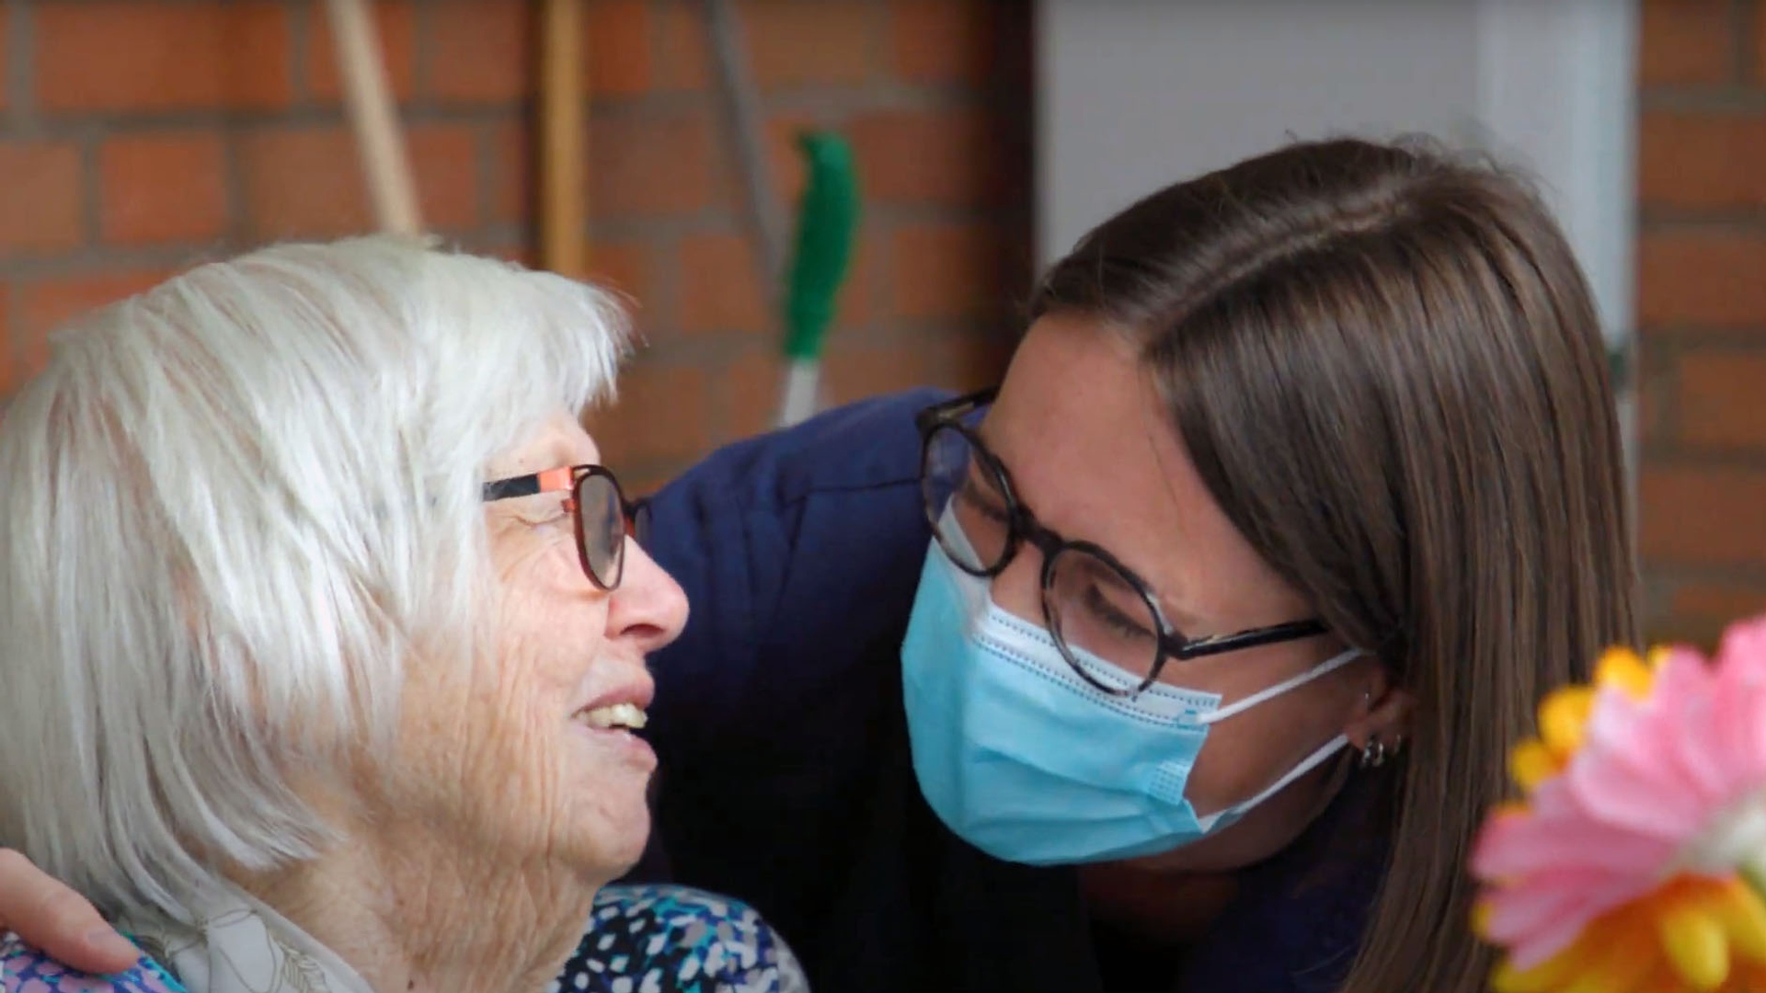
Notes:
En av de organisationer som har använt Chefoskopet är Bollebygds kommun. Här berättar både Kommunchef, HR-chef samt enhetschefer och medarbetare om deras erfarenheter av att arbeta med Chefoskopet.
Filmen är ca 5 min (klicka på play-knappen).
Filmen finns också på Chefoskopets första sida.

Slide 20
Exempel på tidplan
Chefoskopet
ÅR | MÅNAD | AKTIVITET | TID | LEDNINGS-GRUPPEN | VERKSAMHETS-NÄRA CHEFER OCH NÄRMSTA CHEF | HR
1 | Januari | Förstå | 2 tim | 
 | Februari | Utforska | 2 tim | 
 | Mar | Förändra | 2 tim | 
 | April | Ev. Inventera behov |  |  |  | 
 | Maj | Kartlägga – Krav och resurser | 2 tim/grupp |  | 
 | Juni | Kartlägga – Arbetstidens fördelning | 2 tim/grupp |  | 
 | September | Kartlägga – Kommunikationsvägar och stöd | 2 tim/grupp |  | 
 | Oktober | Dela värld | 2 tim |  | 
2 | November | Handlingsplaner med åtgärder | 1,5 tim |  | 
2 | Januari → | Följa upp | 30 min → |  | 
Notes:
En vanlig fråga är Hur lång tid tar det? Att genomföra Chefoskopet brukar ta 6-12 månader i kalendertid. Från förankring till att ta fram åtgärder. De som har använt Chefoskopet vittnar om att det är meningsfull och väl investerad tid.
Vilka personer deltar och hur mycket tid behöver de lägga?
- Den övergripande ledningen har 3–5 gruppaktiviteter à cirka 2 timmar.
- Verksamhetsnära chefer besvarar 2 enkäter och deltar i 4 gruppaktiviteter à cirka 2 timmar, tillsammans med sin närmaste chef.
- Processägare och processledare lägger tid mellan aktiviteterna, både före och efter varje aktivitet. Processledaren stämmer av löpande med processägaren.
Hur ska man hitta tiden?
Många aktiviteter i Chefoskopet går att genomföra på redan inbokade möten. När processen är klar så brukar det visa sig att man har frigjort tid tack vare tydligare prioriteringar och beslut om att fördela och utnyttja resurserna bättre. En del börjar med att göra Chefoskopet i en eller två förvaltningar först. Andra tar hela organisationen på en gång. Det kan bero på organisationens storlek och antal chefer.

Slide 21
Tidsåtgång deltagare
Utse processägare som håller kontakt med processledare och ansvarar för kommunikation ut i organisationen.
Övergripande ledning och politiker/styrelse
Verksamhetsnära chefer och deras chef
Förstå
2-3 tim
Enkät 16 frågor
+ aktivitet
2 tim
Dela värld
2 tim
Kommunikations-vägar och stöd
2 tim
Utforska
1,5 tim
Loggbok 5 dagar + aktivitet
2 tim
Ta fram handlingsplan
1,5 tim
Kan läggas ihop
Dela värld
2 tim
Förändra
1,5-2 tim
Kommunikations-vägar och stöd
2 tim
Notes:
Kompletterande bild: Illustrerar vilka som deltar i vad och hur mycket tid (ungefär) som det tar.

Slide 22

”Vi har inte råd att inte göra det här”
Investering
Främja hälsa, förebygg ohälsa
Använda resurser effektivt
Omfördela resurser
Notes:
Hur kan man få med högsta ledningen? Och vad kommer det här kosta, undrar ledningen?
Chefoskopet som process-stöd och innehåll är kostnadsfritt.
Själva arbetet tar tid, men det gäller att se den insatsen som en investering - i bättre arbetsmiljö för cheferna som som också skapar bättre arbetsmiljö för medarbetarna och verksamheten.
En kommunchef som förespråkade vikten av att vara en attraktiv arbetsgivare sa ”Vi har inte råd att inte göra det här”. Vi behöver chefer som stannar kvar.
Alla åtgärder behöver inte kosta. Chefernas arbetssituation uppmärksammas och de kan själva hitta förbättringar, t ex dela upp vissa arbetsuppgifter mellan sig, t ex skriva policys. Ett annat resultat vi känner till är att cheferna har fått syn på sina egna och andras resurser. Andra utmaningar kräver förändringar på strukturell nivå, men behöver inte alltid kosta något för det – t ex ökad kommunikation mellan olika nivåer/chefer. Andra åtgärder kan behöva omfördelas i budget.
Att arbeta förebyggande med arbetsmiljö är ett sätt att främja hälsa och förebygga ohälsa. Vilket kan vara ett sätt att undvika kostnader för t ex sjukfrånvaro.
Att använda resurser på ett effektivt sätt kan handla om ha öppnare kommunikationsvägar mellan olika nivåer, så det går att arbeta mer effektivt med sina resurser. Ett resultat från kartläggningen kan bli att synliggöra hur HR kan vara ett bra stöd till cheferna, att HR ger ett mer relevant stöd till cheferna, som verkligen hjälper dem och minskar deras arbetsbelastning.
Extra material:
Lägg in adressen nedan i en webbläsare, så finns många artiklar om organisationer som arbetar med Chefoskopet som stöd. Scrolla ner på sidan så syns även nyare artiklar: https://www.suntarbetsliv.se/sok/?query=chefoskopet&refinementList%5Btypes%5D%5B%5D=S%C3%A5+g%C3%B6r+andra&_page=1&utm_source=web&utm_medium=ppt

Slide 23

God arbets-miljö
När-varande ledarskap
Låg chefsom-
sättning
Attraktiv arbets-plats
Kompe-tensför-sörjning
Låg sjuk-frånvaro
Chefoskopet
Notes:
Ett arbete med att förbättra chefers förutsättningar med stöd av Chefoskopet, kan bidra till att uppnå olika mål för olika utmaningar i välfärdssektorn idag – t ex att uppnå en låg chefsomsättning, vara en attraktiv arbetsgivare och få ner sjukfrånvaro (klicka fram 3 ringar). Chefoskopet bidrar till en god arbetsmiljö, bidrar till att stärka ett närvarande (och engagerat) ledarskap samt kompetensförsörjningen (klicka fram 3 ringar).
Chefoskopet är ett väl beprövat verktyg. På Suntarbetsliv har man kontakt med många verksamheter som har beskrivit att Chefoskopet fungerar som stöd i en utvecklingsprocess med de här målen. Se gärna mer på Suntarbetsliv.se/artiklar Sök Chefoskopet eller använd vår AI-assistent.

Slide 24

Nästa steg
Chefoskopet
Är det här något för oss att använda?
Hur går vi vidare?
  Vem tar fram förslag på upplägg?
Notes:
Är vi redo för att bestämma om vi ska gå vidare och använda Chefoskopet? Vad är nästa steg?

Slide 25
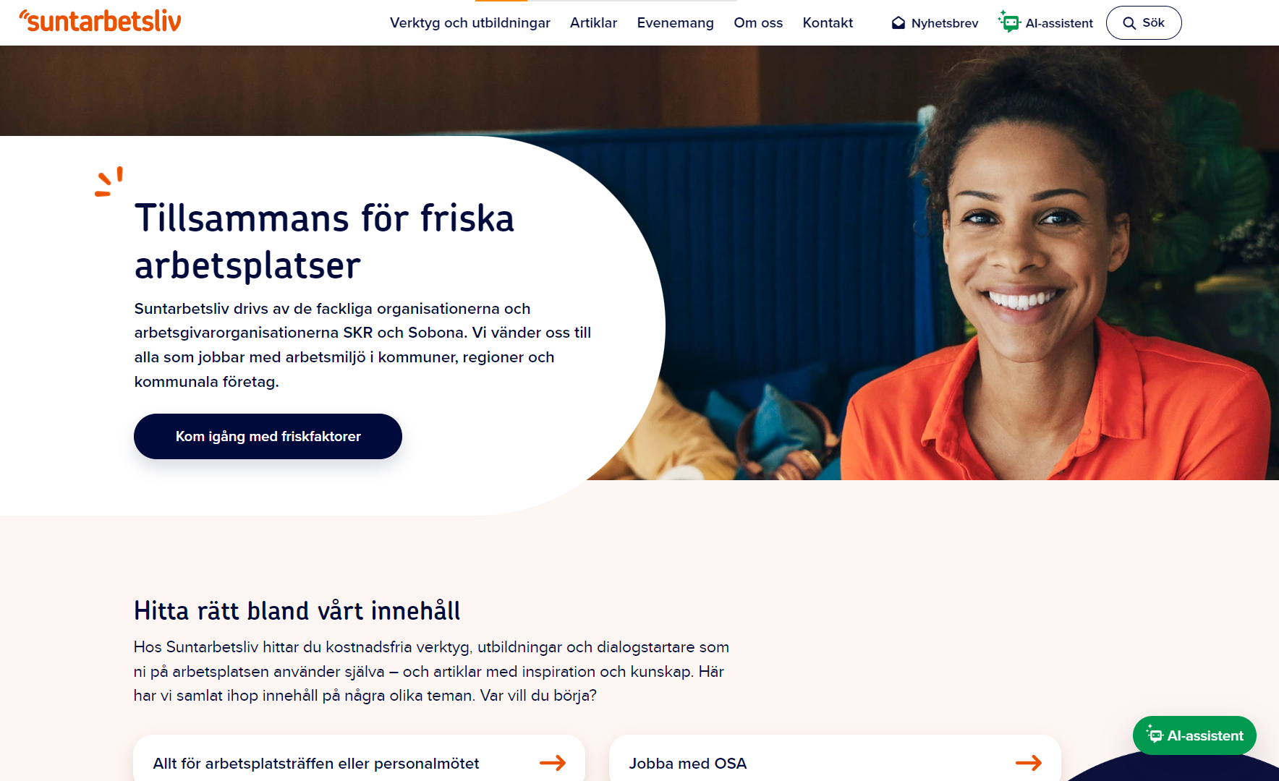

Notes:
Suntarbetslivs uppdrag är att samla in kunskaper om hur man kan jobba förebyggande, främjande och rehabiliterande – utifrån forskning, lagar och regler.
Sedan paketeras denna kunskap på Suntarbetslivs webbplats för att bli tillgänglig och användbar på arbetsplatserna.
Detta görs på olika sätt:
(KLICK) Verktyg och utbildningar, dvs olika stöd för arbetsmiljöarbetet.
(KLICK) Artiklar med tips och inspiration från hur andra gör samt senaste nytt från forskning.
(KLICK) Seminarier, föreläsningar och workshops.

Slide 26
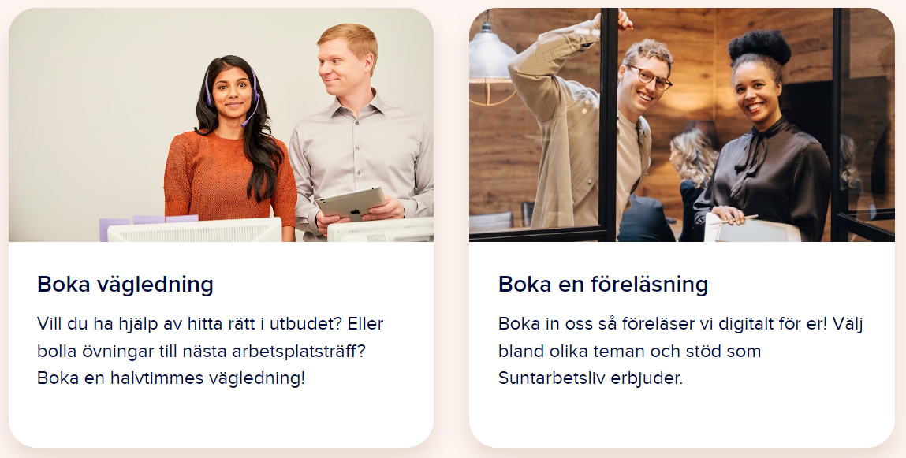
Nya tjänster från Suntarbetsliv
Suntarbetsliv.se/kontakt
Notes:
Det finns flera sätt att ta hjälp av Suntarbetsliv, till exempel om vi vill boka vägledning om hur Chefoskopet fungerar. Det finns bokningsbara tider för 30 min vägledning. Det går också att boka en inspirationsföreläsning om Chefers arbetsmiljö. På Suntarbetslivs startsida suntarbetsliv.se finns länkar till dessa tjänster på sidan suntarbetsliv.se/kontakt/.

Slide 27


Håll dig uppdaterad
Om Suntarbetsliv
Prenumerera på suntarbetsliv.se/nyhetsbrev
Följ oss i våra sociala kanaler
Notes:
Följ gärna Suntarbetsliv genom att prenumerera på nyhetsbrevet. Det kommer en gång i veckan och samlar de senaste artiklarna med inspiration och konkreta exempel på ett positivt arbetsmiljöarbete. Du kan också följa i sociala kanaler.

